Slide 1
Портфолио воспитателя
Кузнецовой Ольги Валерьевны
Г. Рыбинск

Slide 2
Немного о себе
Дата рождения: 30.04.1973
Стаж педагогической работы: 24 года
Наличие квалификационной категории по данной должности: первая категория
Профессиональное образование: Высшее
Электронная почта: mamylka14@gmail.com

Slide 3
Педагогическое кредо
По моему мнению, моя профессия одна из самых важных и нужных!
Мою точку зрения разделяют и многие известные ученые, философы.
Вот некоторые из самых моих любимых:
В.И. Даль: «Воспитатель сам должен быть тем, чем он хочет сделать воспитанника».
А.С. Макаренко: «Только живой пример воспитывает ребенка, а не слова, пусть самые хорошие, но не подкрепленные делом».
«Правильное воспитание – это наша счастливая старость, плохое воспитание – это наше будущее горе, это наши слезы, это наша вина перед другими людьми, перед все страной»

Slide 4
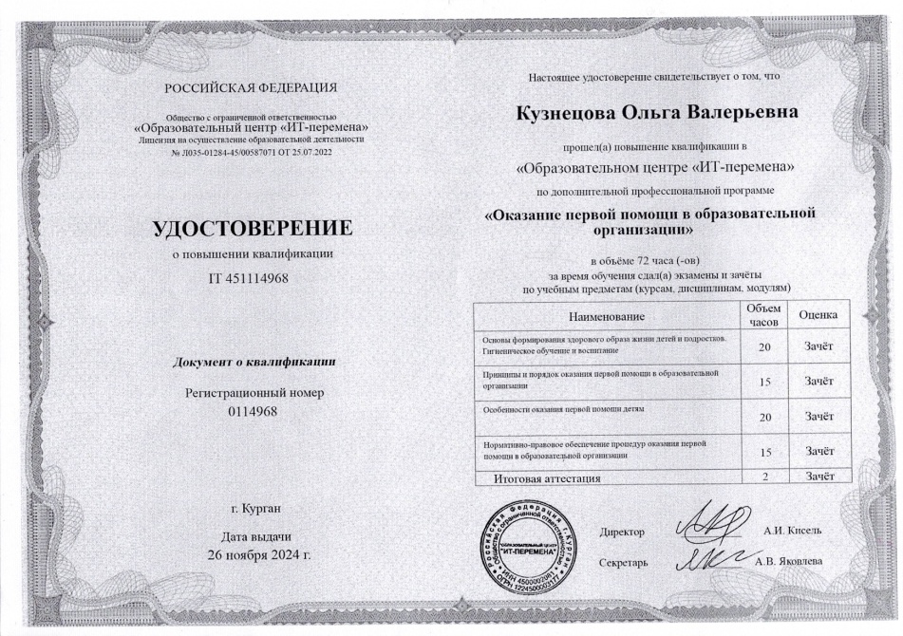
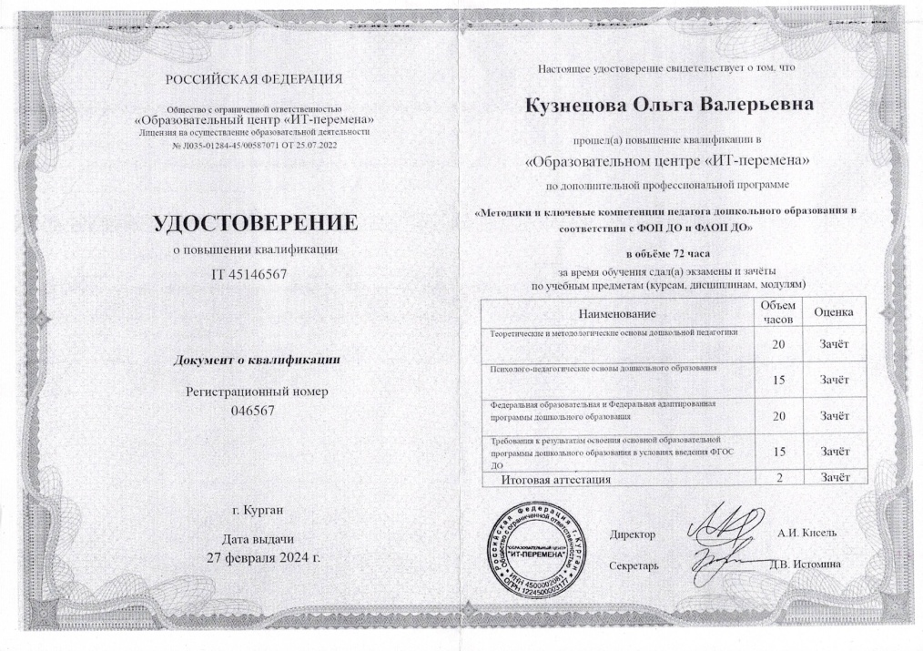
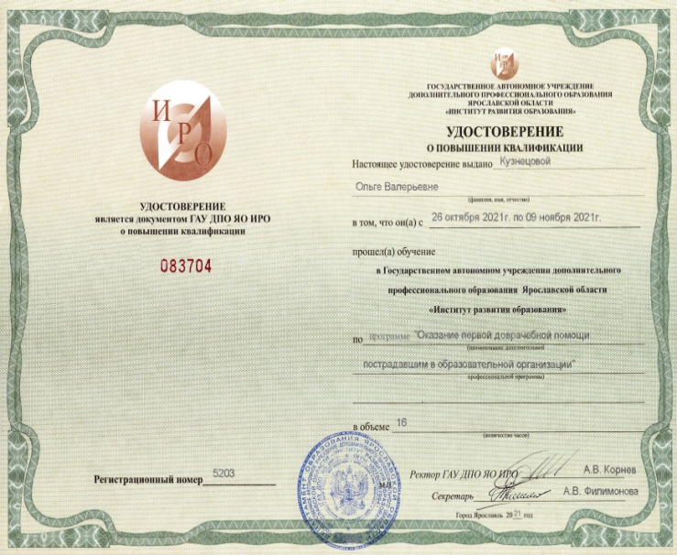
Курсы повышения квалификации

Slide 5
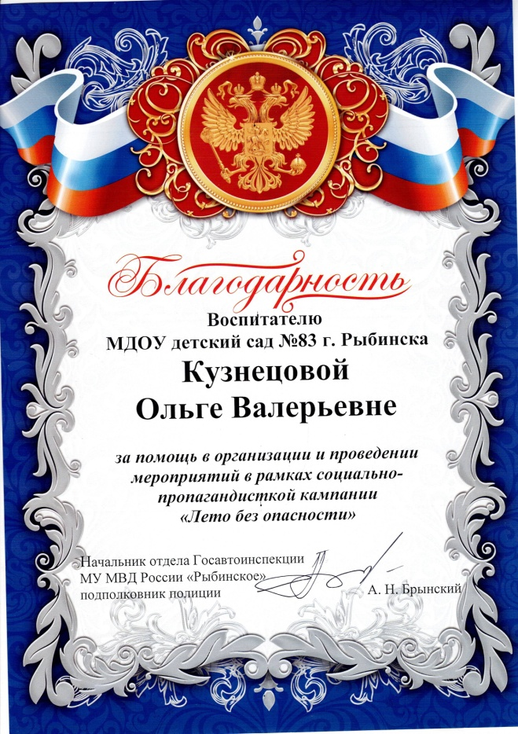
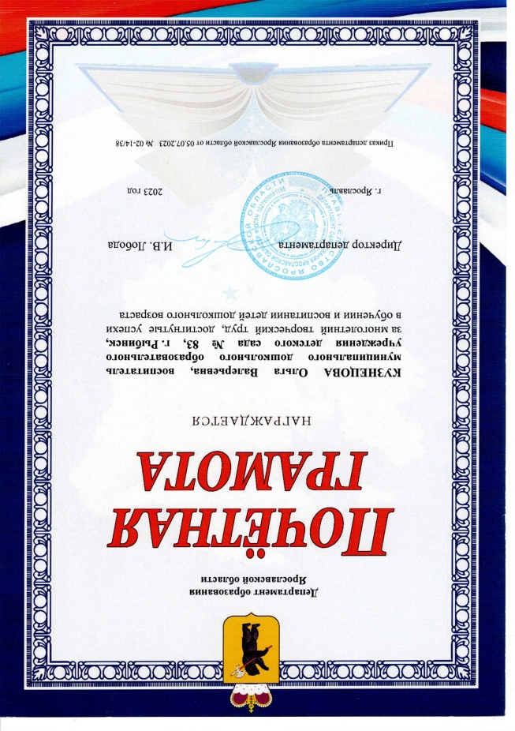
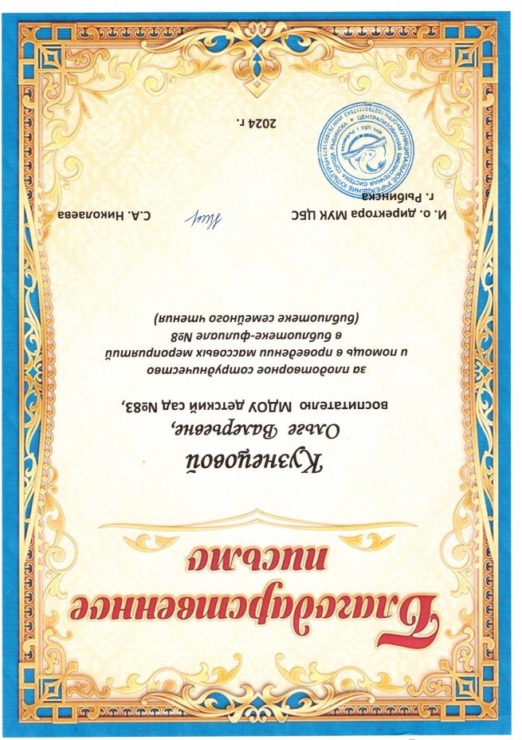
Результаты и достижения педагогической деятельности

Slide 6
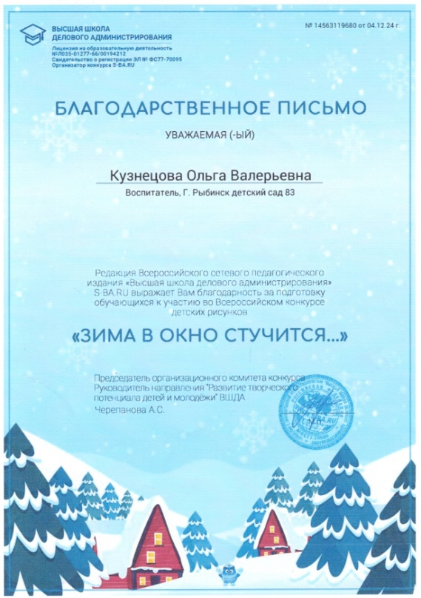
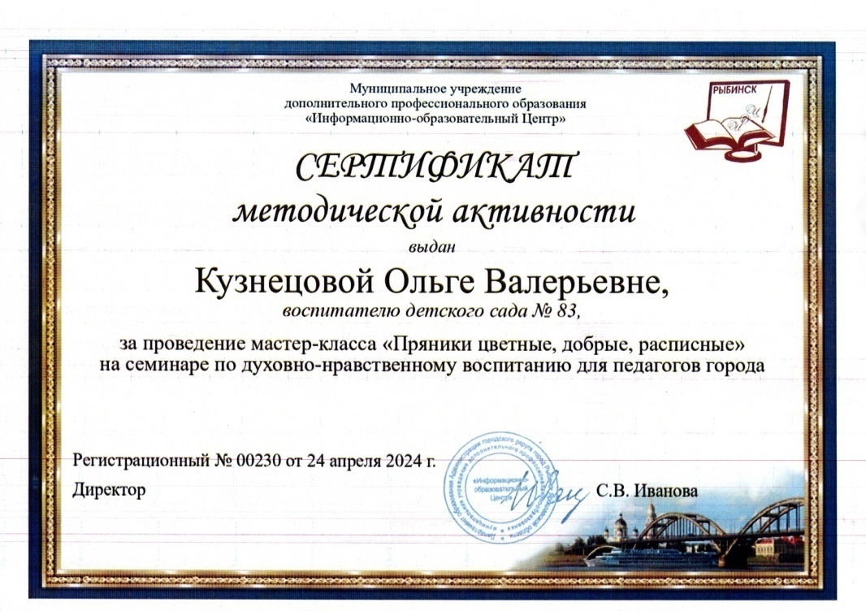
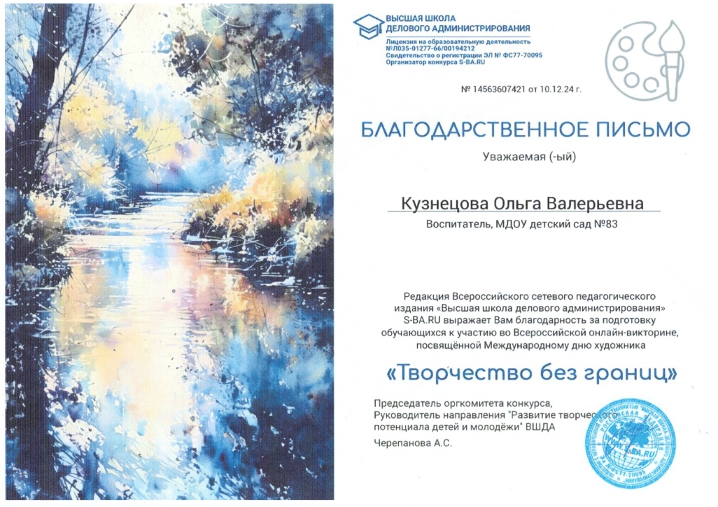

Slide 7
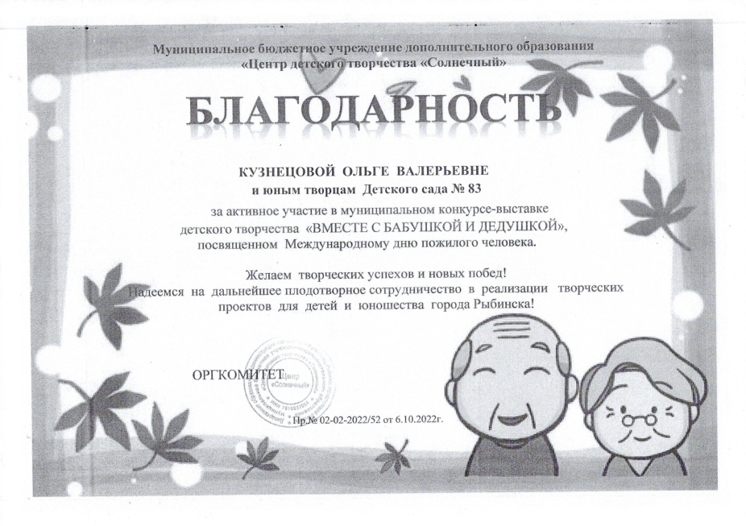
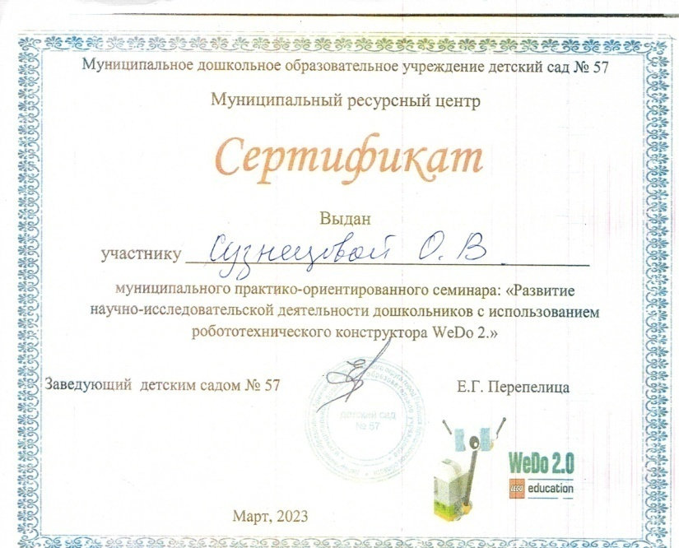
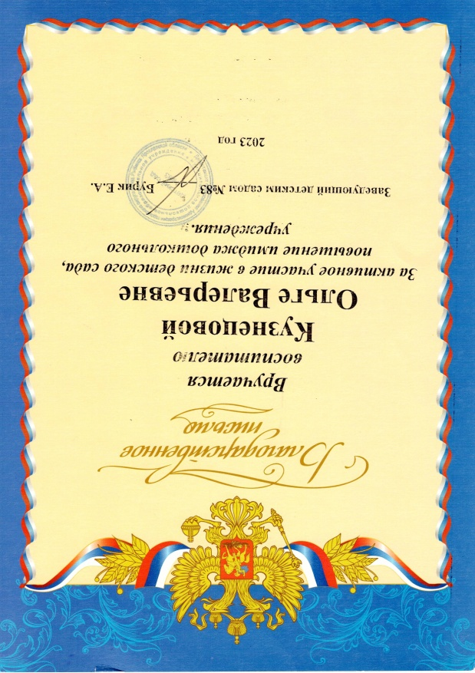
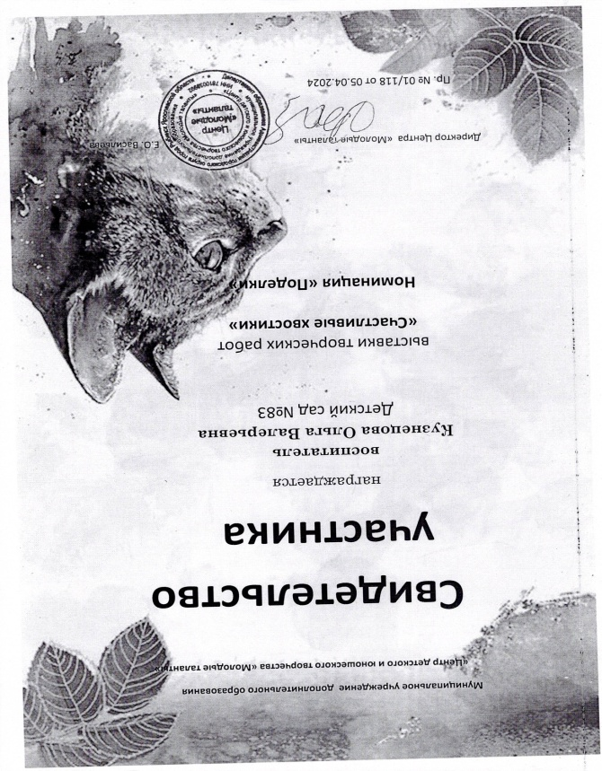

Slide 8
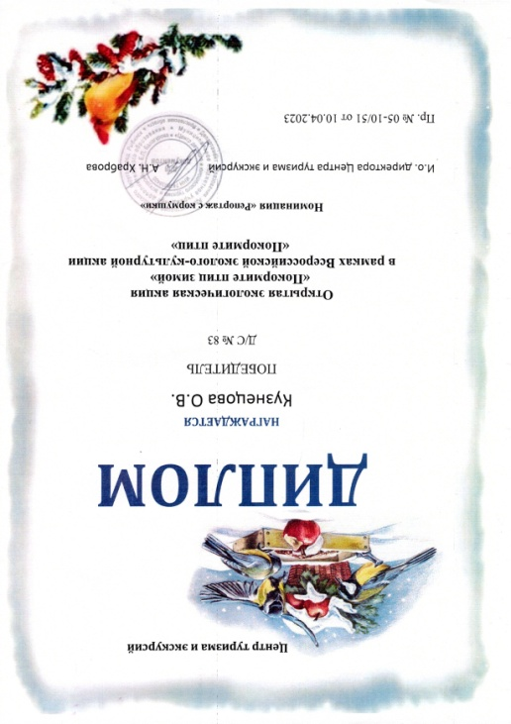
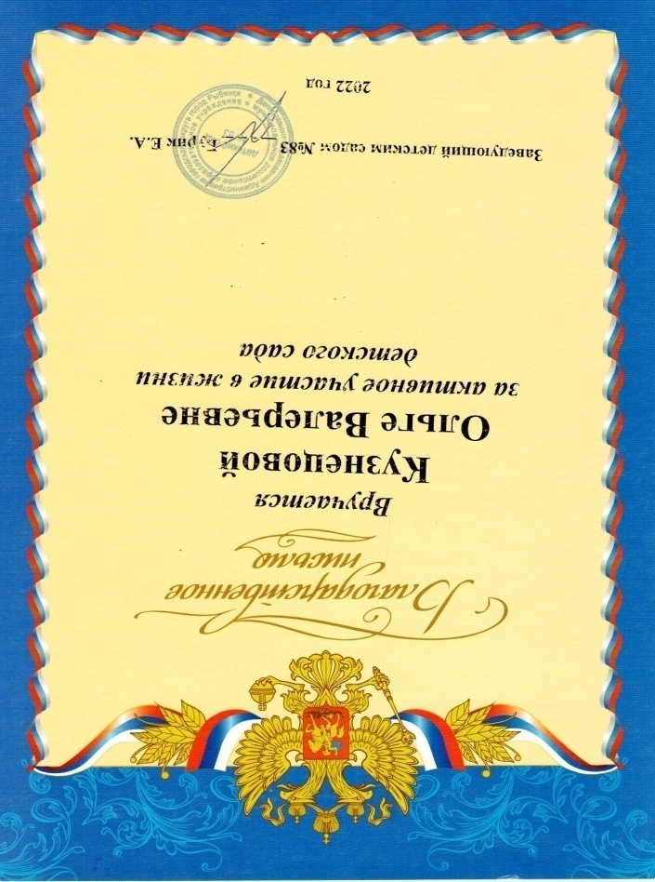
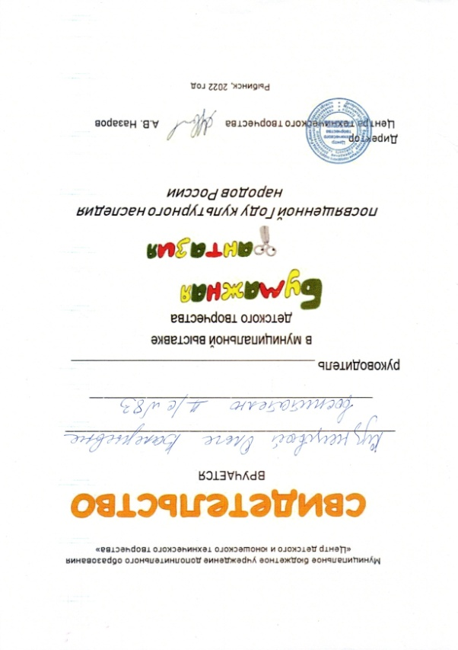
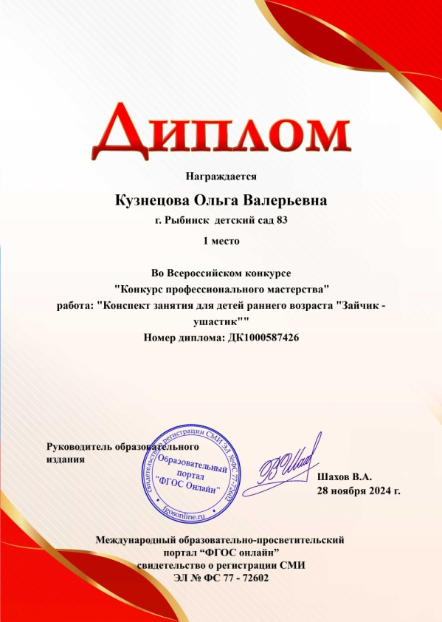

Slide 9
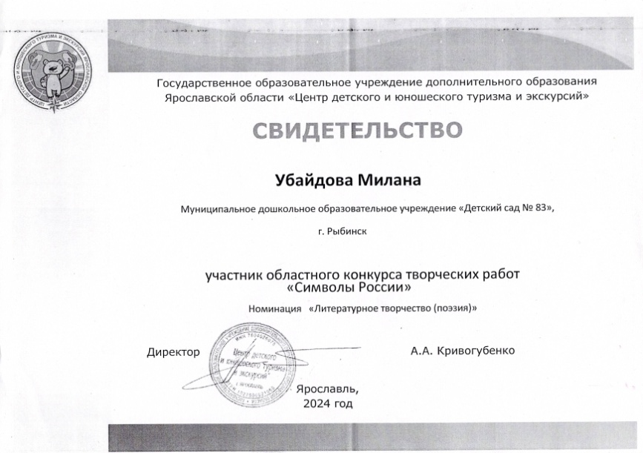
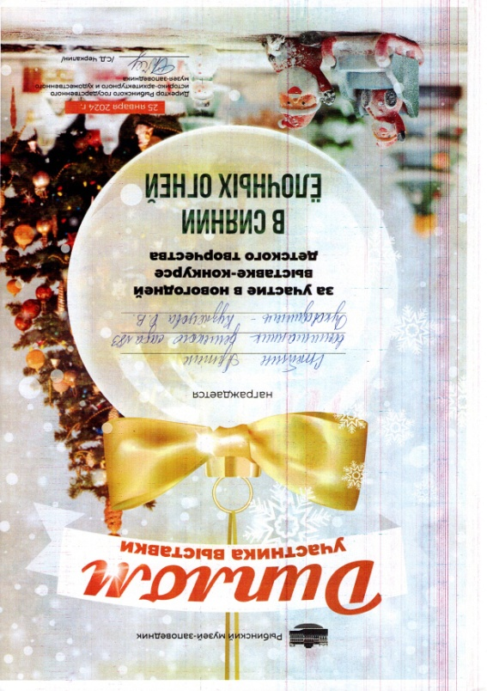
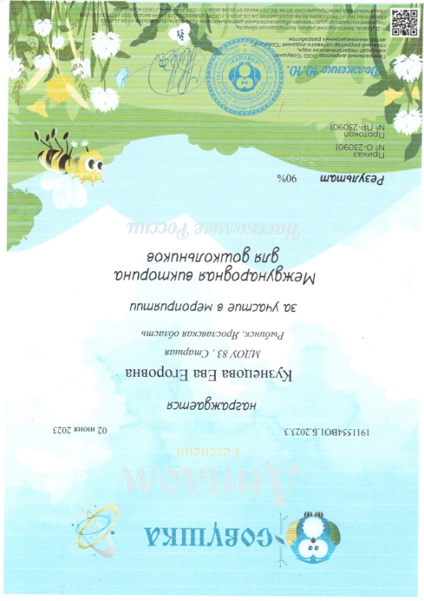
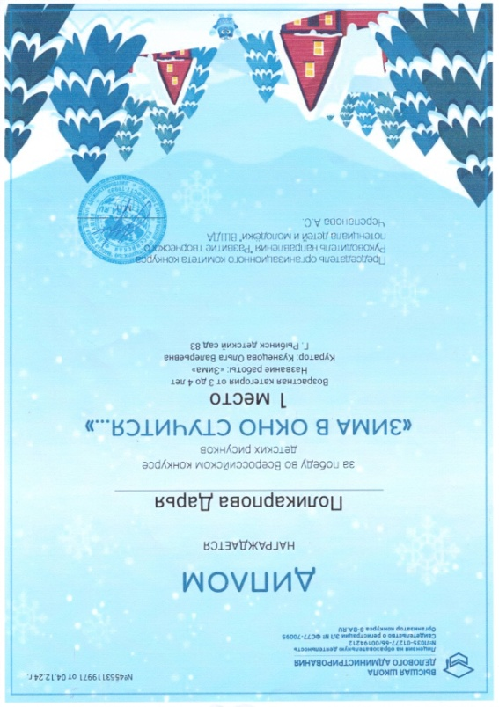
Достижения воспитанников

Slide 10
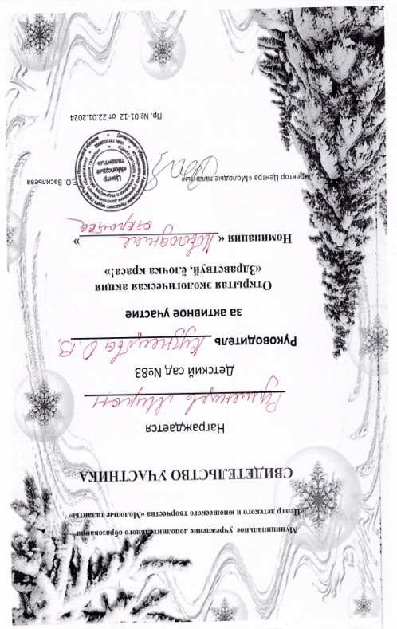
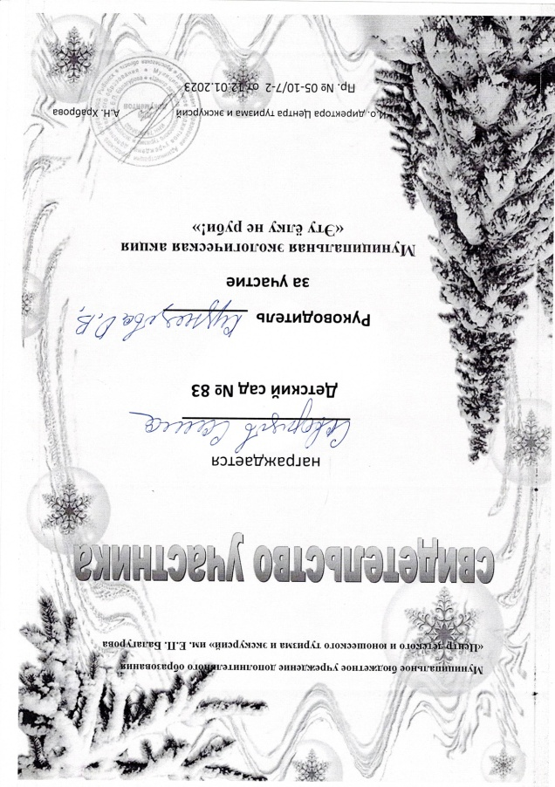

Slide 11
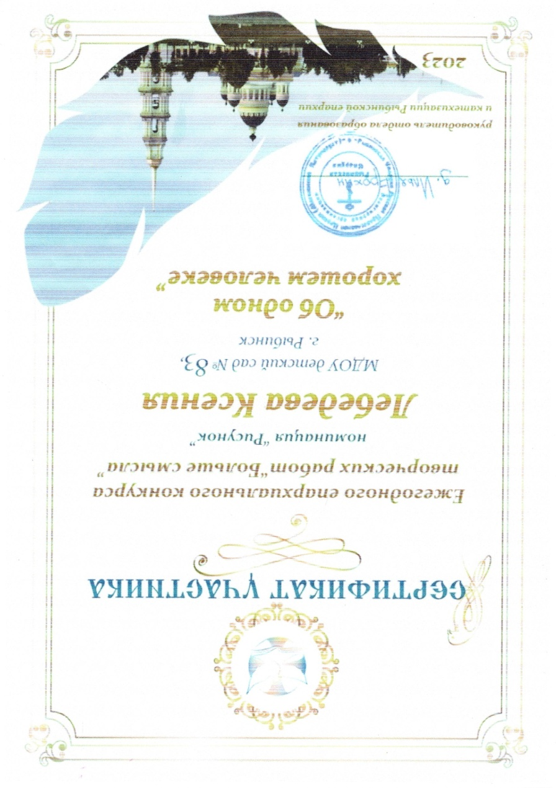
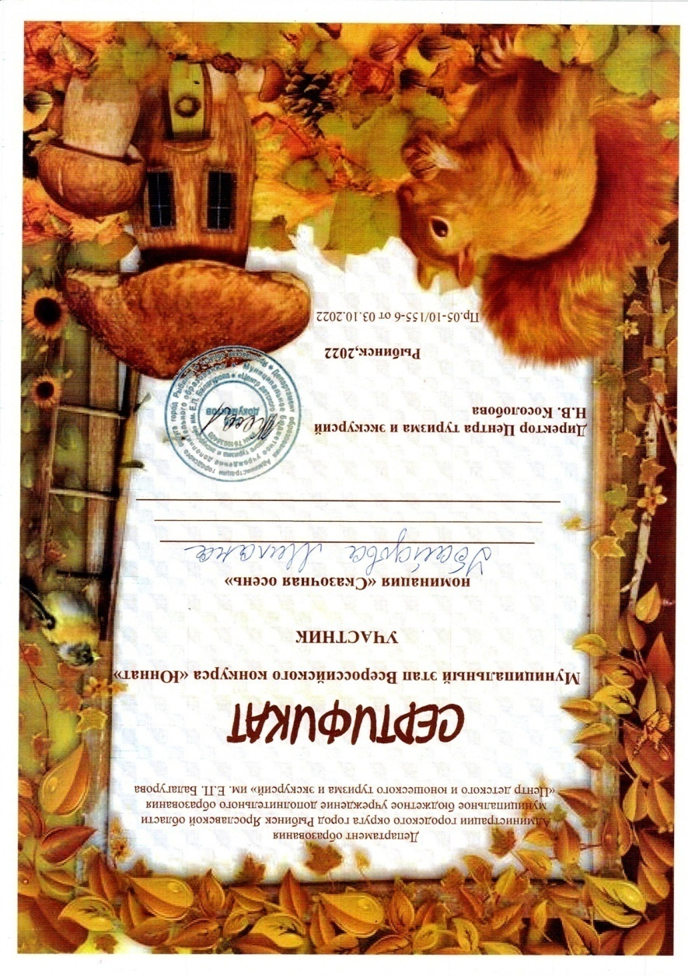
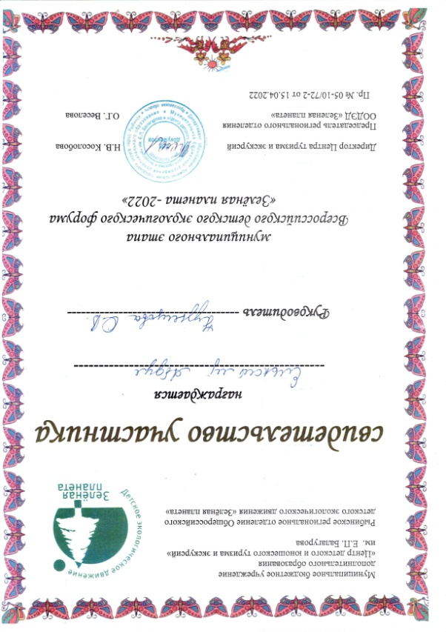

Slide 12
Методическая копилка
Тема моей итоговой аттестационной работы: «Театрализованная игра как средство развития речевой деятельности детей раннего возраста».
Важнейшей предпосылкой совершенствования речевой деятельности детей является создание эмоционально благоприятной ситуации, которая способствует возникновению желания активно участвовать в речевом общении. И именно театрализованная игра помогает создать такие ситуации, в которых даже самые необщительные и скованные дети вступают в диалог и раскрываются.

Slide 13
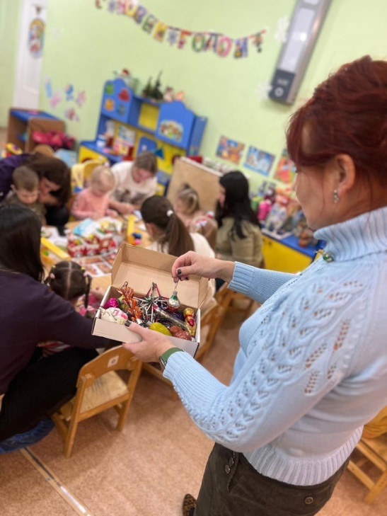
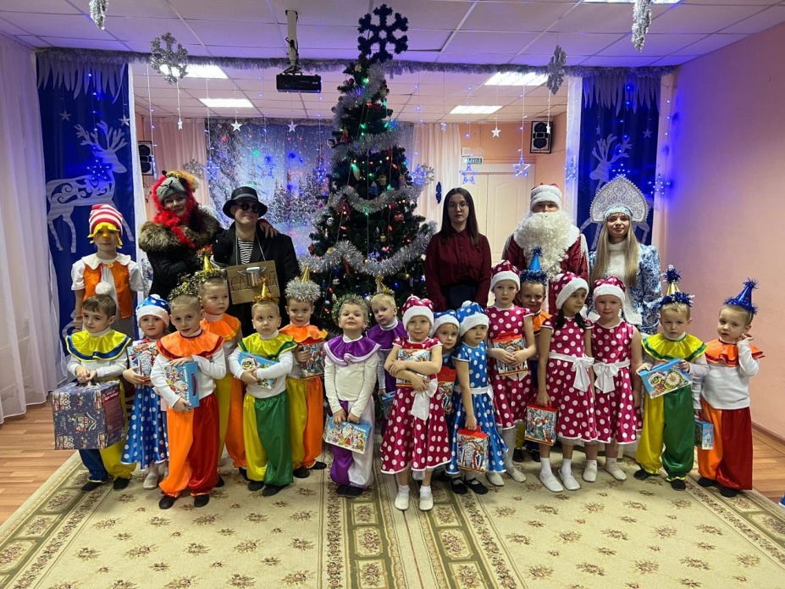
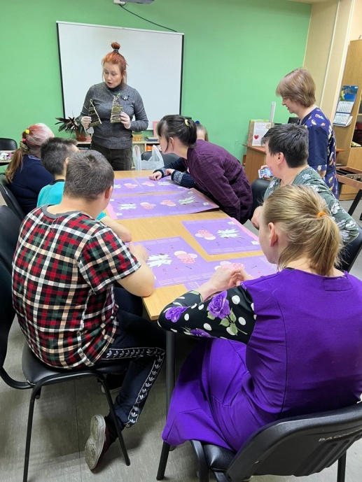
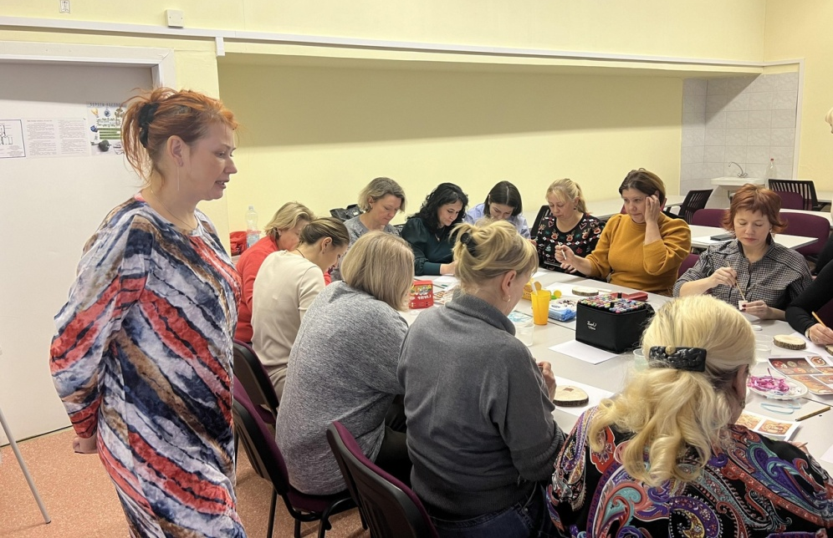
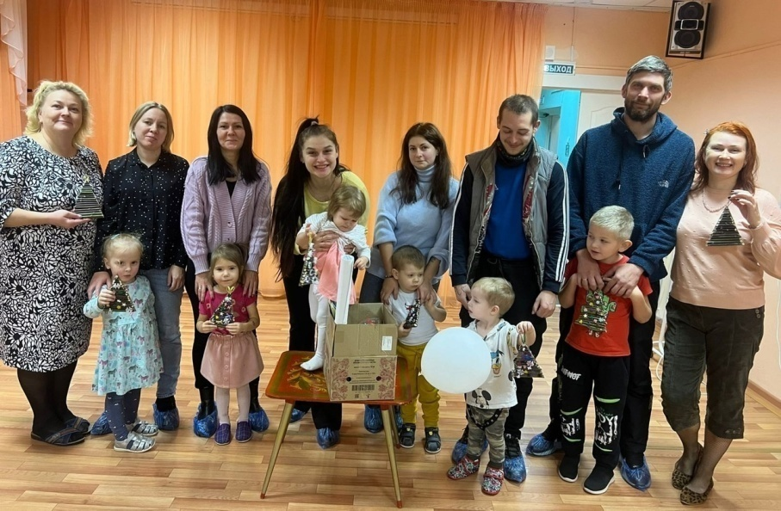
Участие в жизни детского сада

Slide 14
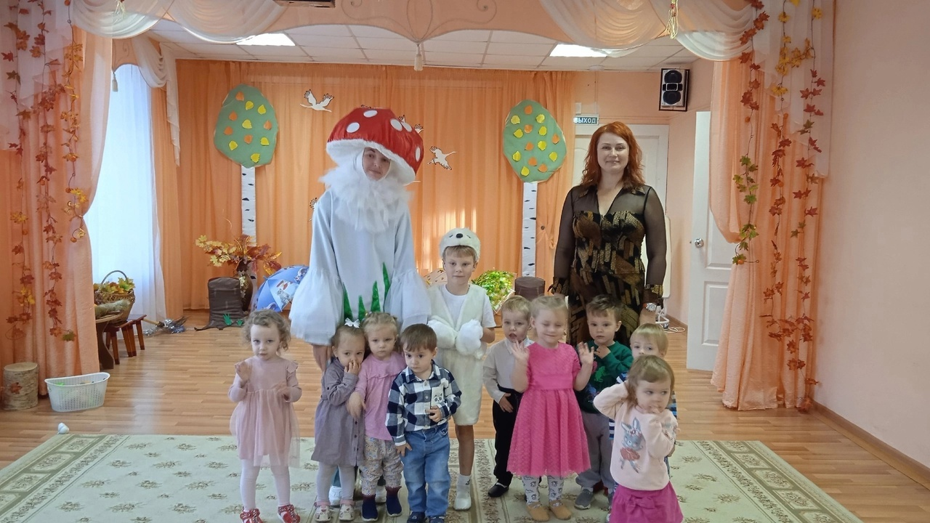
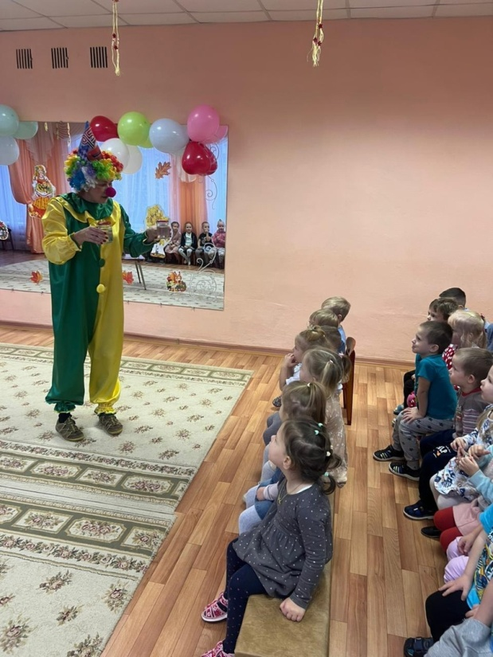
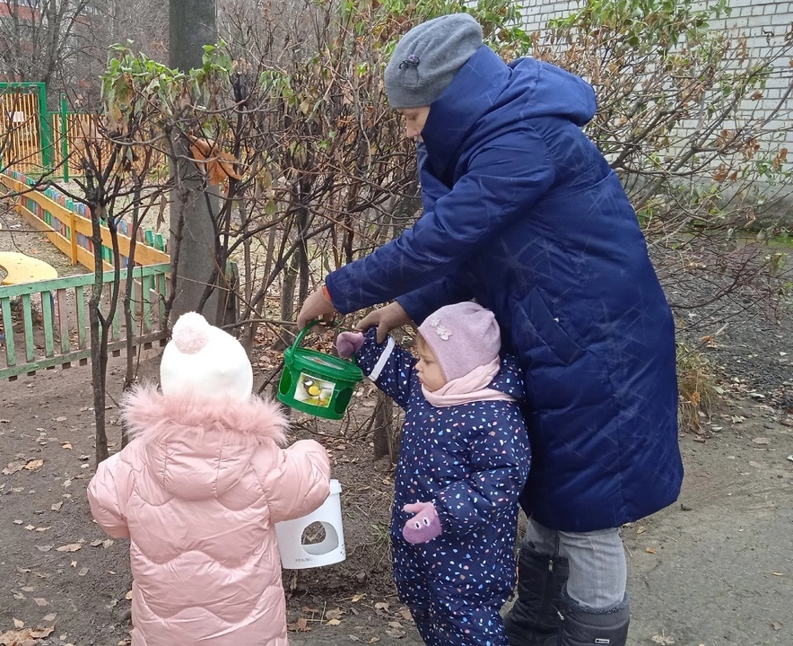
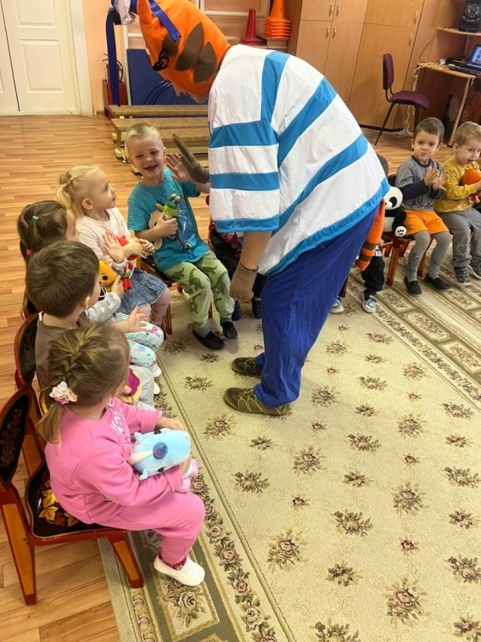

Slide 15
